Slide 1
«ТУРИСТСКИЙ УЗЕЛОК НАДЁЖЕН КАК ЗАМОК»

Slide 3
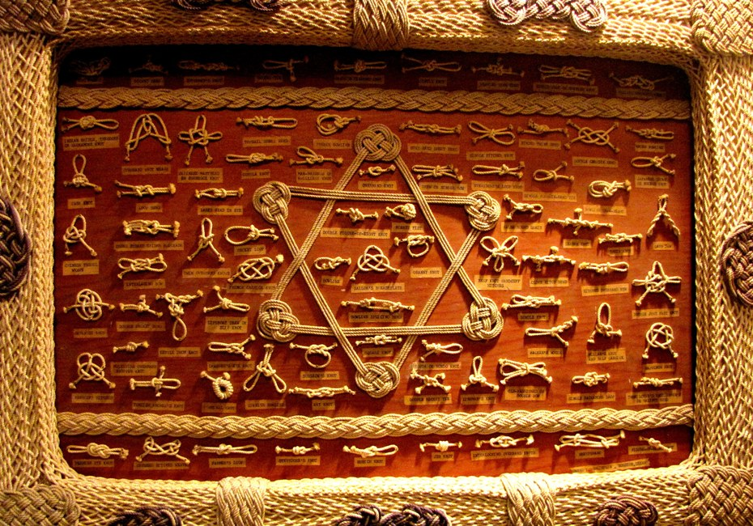

Slide 4
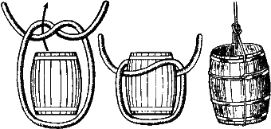

Slide 5
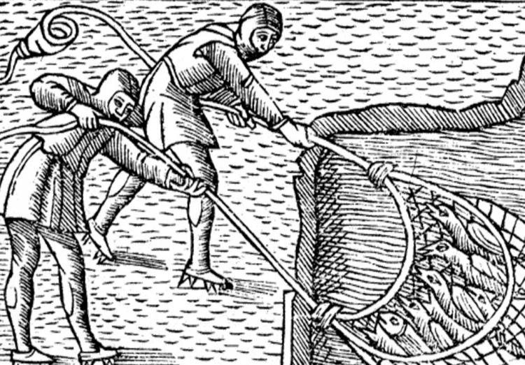

Slide 7
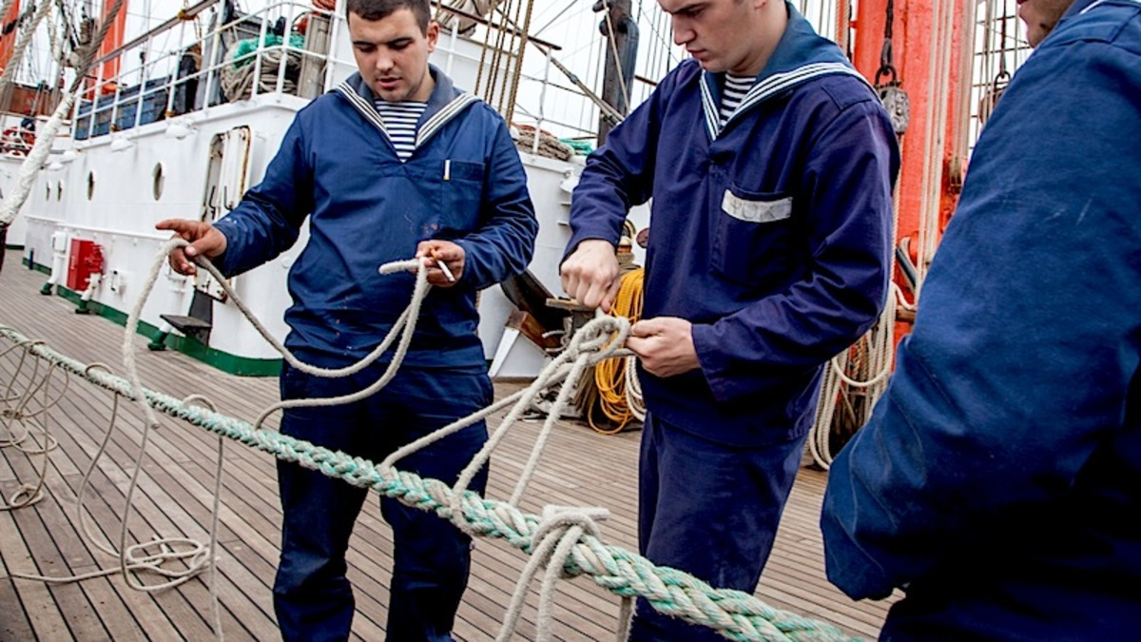

Slide 8
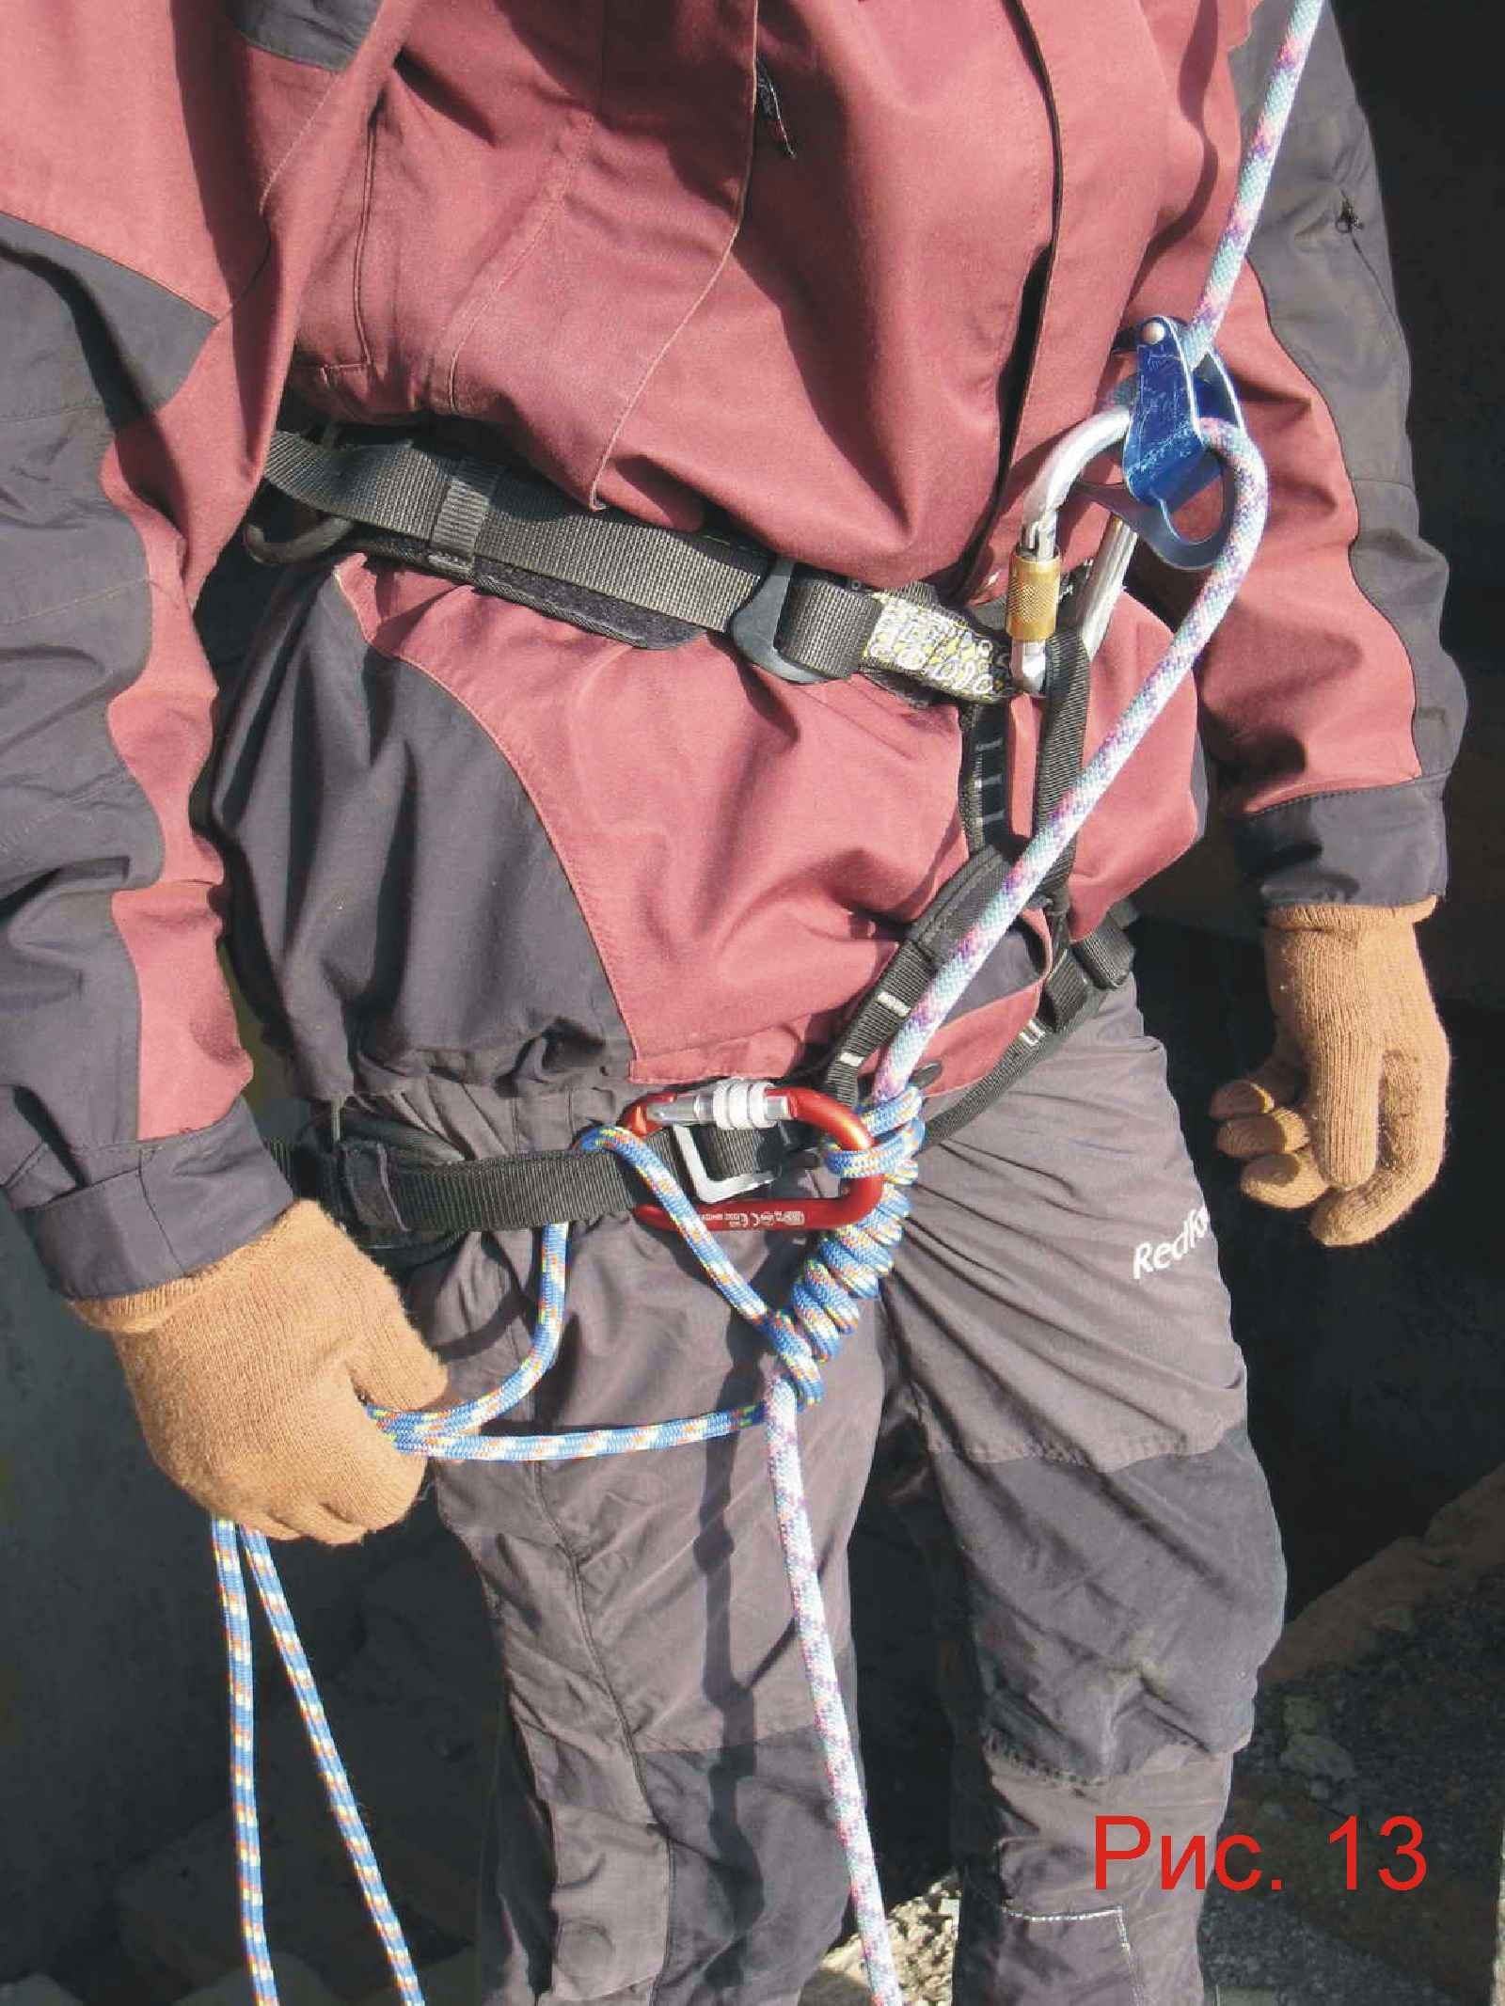

Slide 9
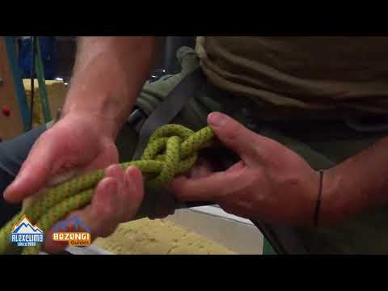

Slide 14
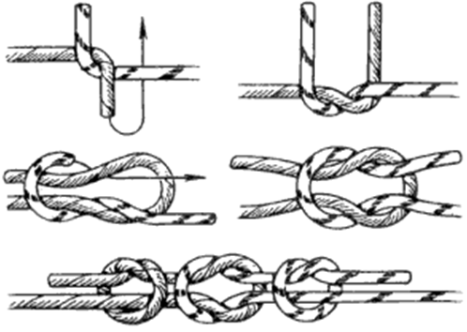
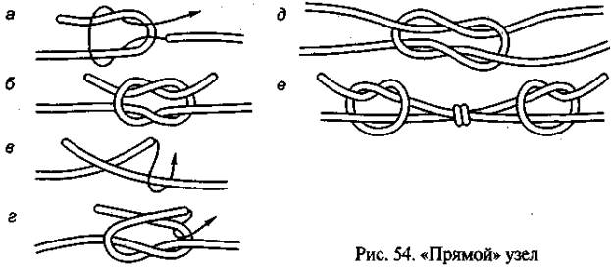
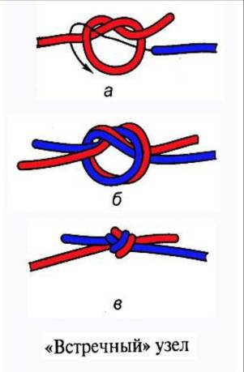
Приложение 2
Схема завязывания туристских узлов
Прямой узел
* Примечание: красной рамкой отмечен неправильно завязанный прямой узел – «бабий»
Встречный узел

Slide 15
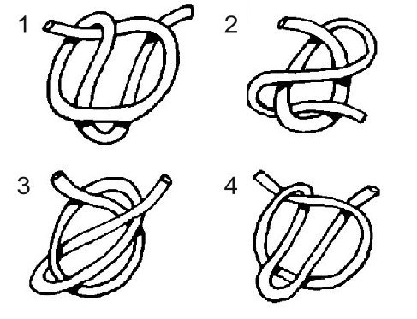
Какие две верёвки из четырёх завяжутся в узел, если потянуть?
Подсказка: Если вы потянете за концы каждую веревку, изображенную на рисунке, то 2 из них завяжутся узлом, а 2 нет.
Поставь галочку у того номера, где верёвка завяжется в узел.

Slide 16
Спасибо за внимание!

